Slide 1



Разработка финансового модуля для личных кабинетов обучающихся на базе платформы ЮНИВУЗ 3.0
Ендылетов Р.М
студент гр. ПИм-11

Slide 2
Проблема/потребность
Процесс оплаты студентами высших учебных заведений за обучение и проживание в общежитии.
                Проблема данной работы заключается в том, что на данный момент в большинстве высших учебных заведениях отсутствует система, позволяющая производить оплату услуг, предоставляемых высшим учебным заведением удаленно.
2

Slide 3
решение/Цель проекта
Решение поставленной проблемы
Плюсы - Данный модуль позволяет избежать такие проблемы как:
• загрузка сотрудников бухгалтерии и кассиров;
• формирование очередей на оплату;
• трата времени студентами на процесс оплаты, получения данных о договоре;
• неточности в бухгалтерской документации;
• ошибок, вызванных человеческим фактором;
Минусы – нет минусов
Сомнительные моменты – нет сомнений
Разработка финансового модуля для личных кабинетов обучающихся на базе платформы ЮНИВУЗ 3.0, для оплаты студентами высших учебных заведений
за обучение и проживание в общежитии.
3

Slide 4
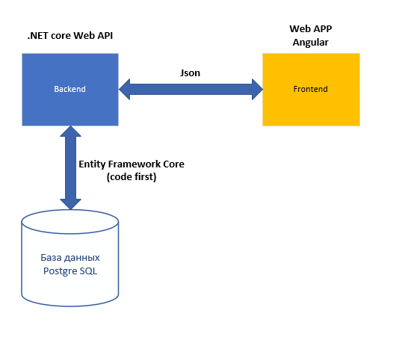
Технология
В процессе разработки данного модуля применяются современные технологии создания программного обеспечения:
.NET 6.0 - унифицированная платформа для создания десктопных, мобильных, веб- и облачных приложений.
Angular - фреймворк от Google для создания одностраничных веб-приложений (SPA) на TypeScript, JavaScript и Dart.
PostgreSQL - объектно-реляционная система управления базами данных (ORDBMS), самая продвинутая среди открытых и альтернатива коммерческим базам данных.
4

Slide 5
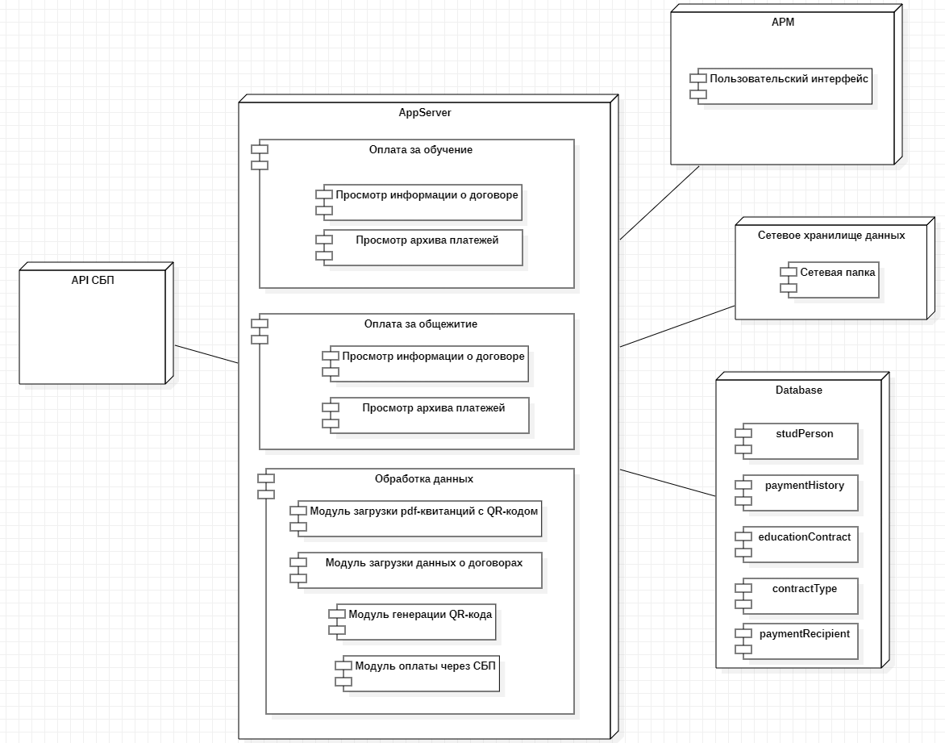

Продукт
Функциональная структура финансового модуля. Диаграмма компонентов
  Главная
  Оплата за обучение / общежитие
Модуль загрузки данных о договорах
Модуль генерации QR-кода
Модуль оплаты через СБП
5

Slide 6
Целевой рынок
Высшие учебные заведения
6

Slide 7
Конкуренты
Высшие учебные заведения
 | Финансовый модуль платформы «Юнивуз 3.0» | Модуль онлайн оплаты обучения СПГУ | Модуль онлайн оплаты СППУ Петра Великого | Форма онлайн оплаты услуг МарГУ
Авторизация / аутентификация | + | - | - | -
Просмотр информации о договорах | + | - | - | -
Просмотр информации о совершенных платежах (история платежей) | + | - | - | -
Валидация данных | + | - | +/- | -
Автозаполнение данных | + | - | - | -
Комиссия при оплате | +/- | + | - | -
Несколько вариантов оплаты | + | - | - | -
7

Slide 8

Бизнес модель
Лицензирование.
Лицензирование.
Бизнес-модель лицензирования предполагает предоставление прав на использование продукта или услуги определенным лицам или организациям на определенных условиях и за определенную плату.
8

Slide 9
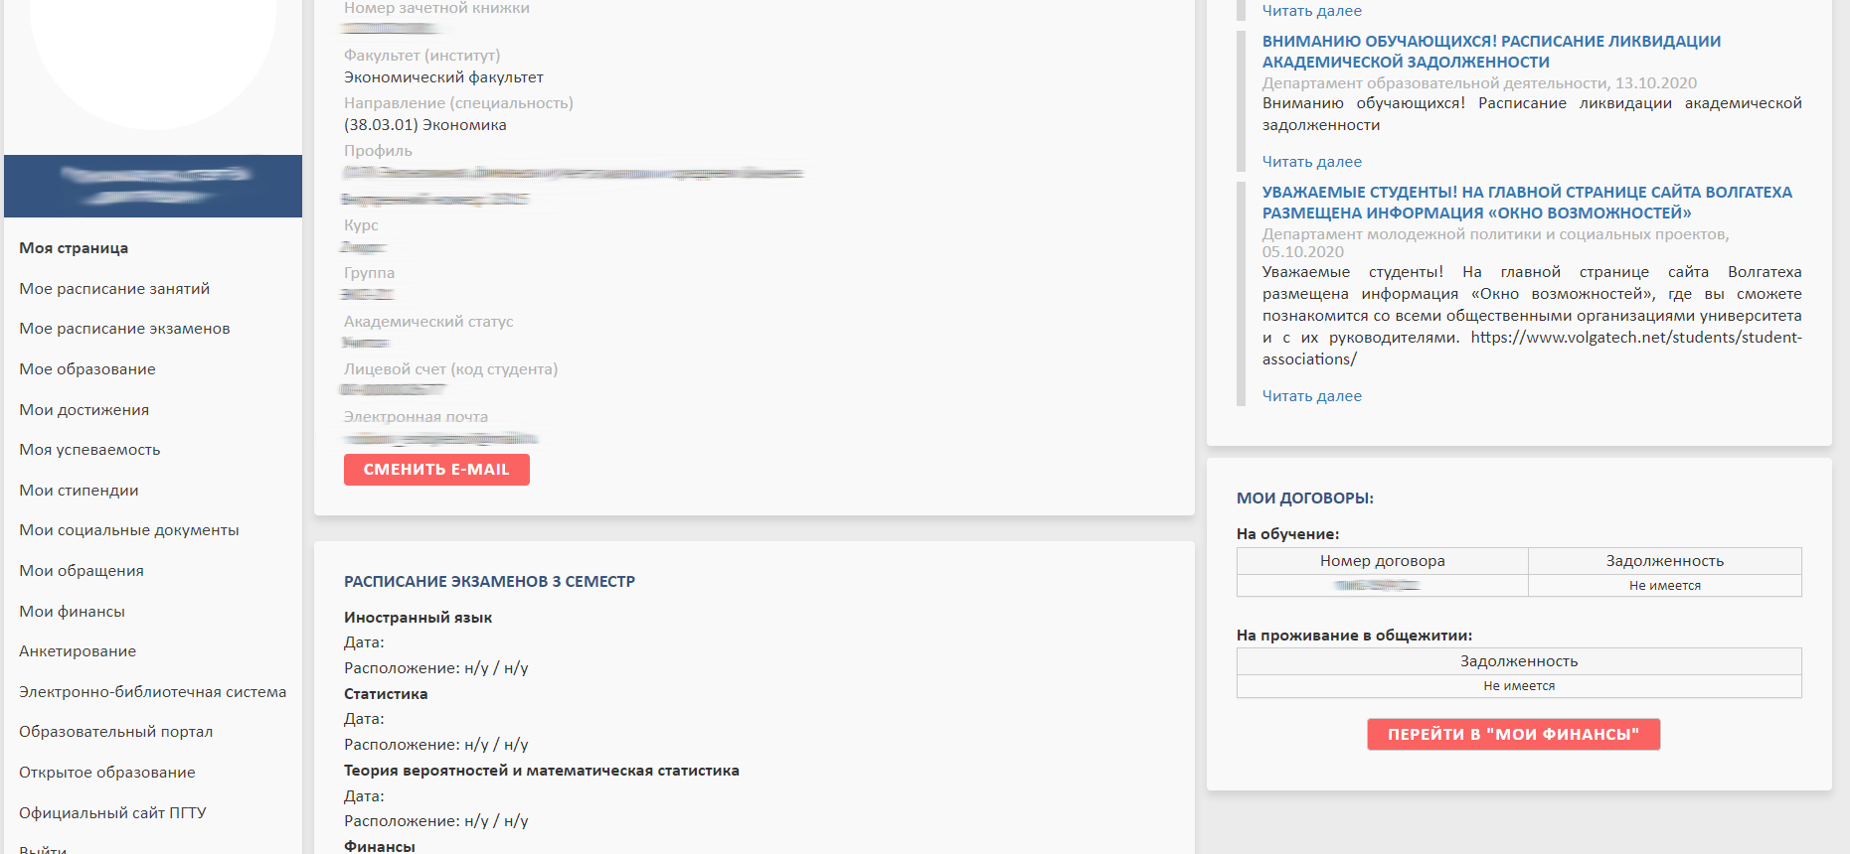
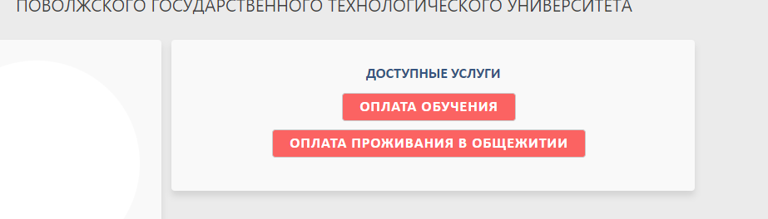
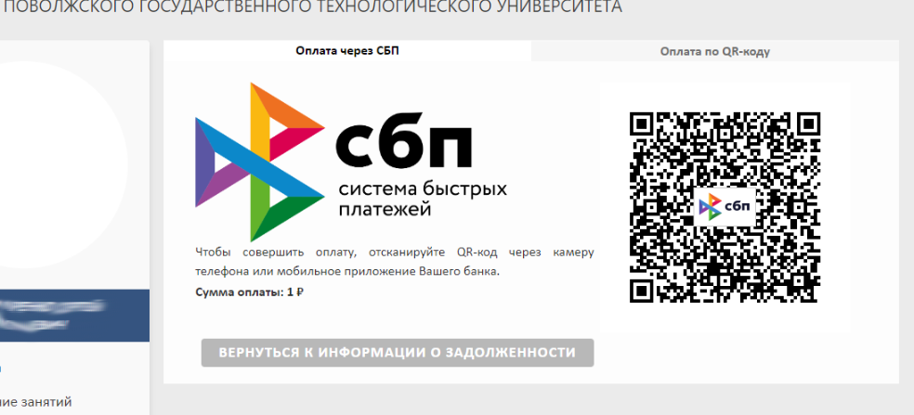
ТЕКУЩИЙ СТАТУС ПРОЕКТА
Введен в эксплуатацию в ПГТУ
9

Slide 10
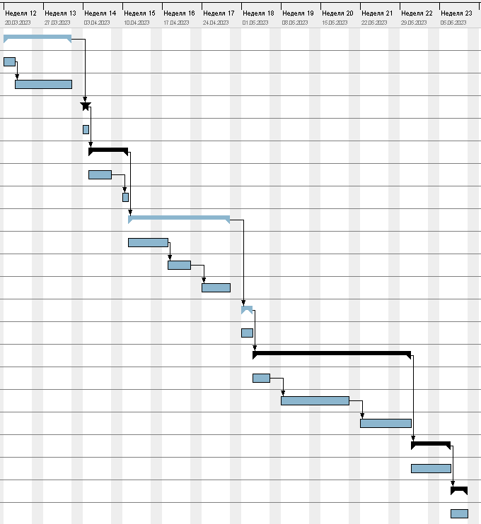
План реализации
Название задачи | Длительность, раб. дн.
Исследование предметной области | 2
Определение тематики проекта | 1
Анализ предметной области | 1
Разработка плана выполнения работ | 1
Определение этапов выполнения проекта и разработка календарного плана | 1
Разработка технического задания | 7
Составление технического задания | 5
Утверждение технического задания | 2
Проектирование решения | 4
Разработка диаграмм и алгоритмов | 1
Проектирование модели базы данных | 1
Проектирование интерфейса системы | 2
Разработка системы | 40
Разработка физической схемы СУБД | 3
Написание программного кода | 20
Разработка интерфейса | 17
Тестирование системы | 5
Разработка тестовых случаев и проведение функционального тестирования | 5
Разработка технической документации по системе | 1
Разработка пояснительной записки к проекту | 1
ИТОГО | 60
10

Slide 11

Команда проекта
КОМАНДА ПРОЕКТА
11

Slide 12
Финансовые показатели
Стоимость разработки и срок окупаемости
Статья затрат | Сумма, руб.
Материальные затраты (электроэнергия) | 324
Оплата труда | 72000
Отчисления на социальное страхование | 21600
Сумма: | 93924
Срок окупаемости для ООО «ЮНИСИСТЕМС» = 93924 / 50000 = 1,87 отношение стоимости к цене продажи лицензий. Для того чтобы окупить систему, необходимо продать 2 лицензии.
Срок окупаемости для ВУЗа = 50000 / 210 234,6 = 0,237 года или 2,84 месяца. Срок окупаемости в 2,84 месяца говорит о целесообразности разработки и внедрения системы, т.к. находится в пределах трех лет, что означает высокую эффективность внедрения проектируемой АИС;
12

Slide 13
ПРЕДЛОЖЕНИЕ ИНВЕСТОРУ
Анализ трудовых затрат на одного студента
Операция | До внедрения, мин | После внедрения, мин.
Выдача квитанции студенту | 7 | 0
Прием платежа по квитанции | 3 | 0
Экономия труда |  | 10
Показатели эффективности от внедрения финансового модуля
Анализ трудовых затрат на оплату услуги пользователем
Операция | До внедрения, мин | После внедрения, мин.
Получение квитанции на оплату / платежного КР кода | 20 | 1
Оплата без комиссии | 5 | 1
Просмотр истории платежей | - | -
Просмотр задолженности на данный период времени | - | -
Дополнительная опция в виде оплаты через СБП | - | -
Экономия времени пользователя |  | 23
Наименование показателя | Затраты |  | Абсолютное изменение затрат | Коэффициент изменения затрат
 | базовый вариант | проектный вариант
Трудоемкость | Т0, ч | Т1, ч. | ΔТ, ч. | КТ, %
 | 720,5 | 0 | 720,5 | 100%
Стоимость | С0, р. | С1, р. | ΔС, р. | КС, %
 | 210 234,6 | 0 | 210 234,6 | 100%
13

Slide 14

СПАСИБО!
КОНТАКТЫ
8 900 119 29 09
rodion_endyletov@mail.ru
uni-systems.ru
info@uni-systems.ru
+7 962 588 2653

